Slide 1

组会汇报
MapNav: A Novel Memory Representation
via Annotated Semantic Maps
for VLM-based Vision-and-Language Navigation
基于标注语义地图的视觉语言导航
香港科技大学 ACL 2025
汇报人：王浩南
2026.10.14
XJU-ICIG

Slide 2
1. 研究背景
2. 核心贡献
3. 研究方法
4. 实验结果
5. 结论与展望
目
录
XJU-ICIG

Slide 3
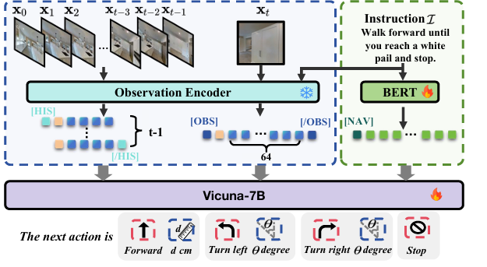
1. 研究背景
VLN 任务
要求智能体理解自然语言指令与视觉场景，遵循自然语言指令在未知环境中导航。
现有痛点
现有连续环境VLN方法普遍依赖历史观测帧作为时空上下文，存在存储开销随轨迹长度线性增长，计算效率低下、缺乏结构化空间认知两大缺陷。 此外，传统语义地图仅包含视觉类别信息，无法与VLM的预训练语言能力对齐，导致大模型难以有效利用地图信息。
研究动机
用结构化地图替代大量历史帧，保留物体位置与关键导航信息。解决现有连续环境导航方法严重依赖历史观测帧作为时空上下文进行决策的问题。
XJU-ICIG

Slide 4
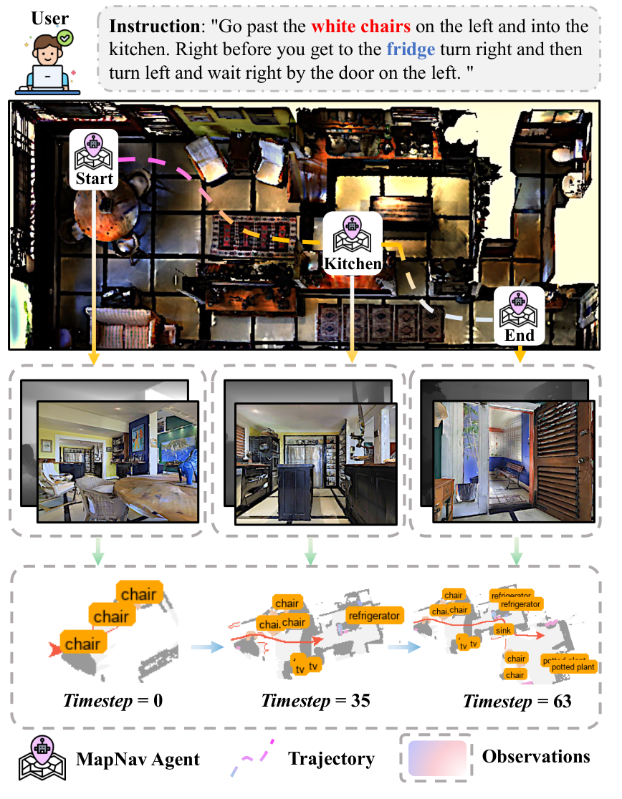
1. 研究内容
XJU-ICIG

Slide 5
2. 核心贡献
提出全新端到端 VLM 驱动的视觉‑语言导航模型 MapNav，使用带标注语义地图 ASM 作
为记忆表征，有效替代传统历史图像帧。
提出俯视的带标注语义地图 ASM，每时间步迭代更新，实现精准物体映射、结构化导
航；为关键区域增加显式文本标签，提供明确导航线索。
MapNav 在仿真环境与真实环境下均超越现有 SOTA 方法，为 VLN 领域提供全新记忆表征
思路。
开源 ASM 生成代码与数据集，保证实验可复现，为社区提供研究资源。
实验验证
导航性能： R2R Val-Unseen 成功率（SR）由 27.1% 提升至 36.5%（加入 ASM）。
存储效率： 300 步记忆占用由 276 MB 降至 0.17 MB。
处理效率： 平均处理时间由 1.22 s 降至 0.25 s，减少约 79.5%。
XJU-ICIG

Slide 6
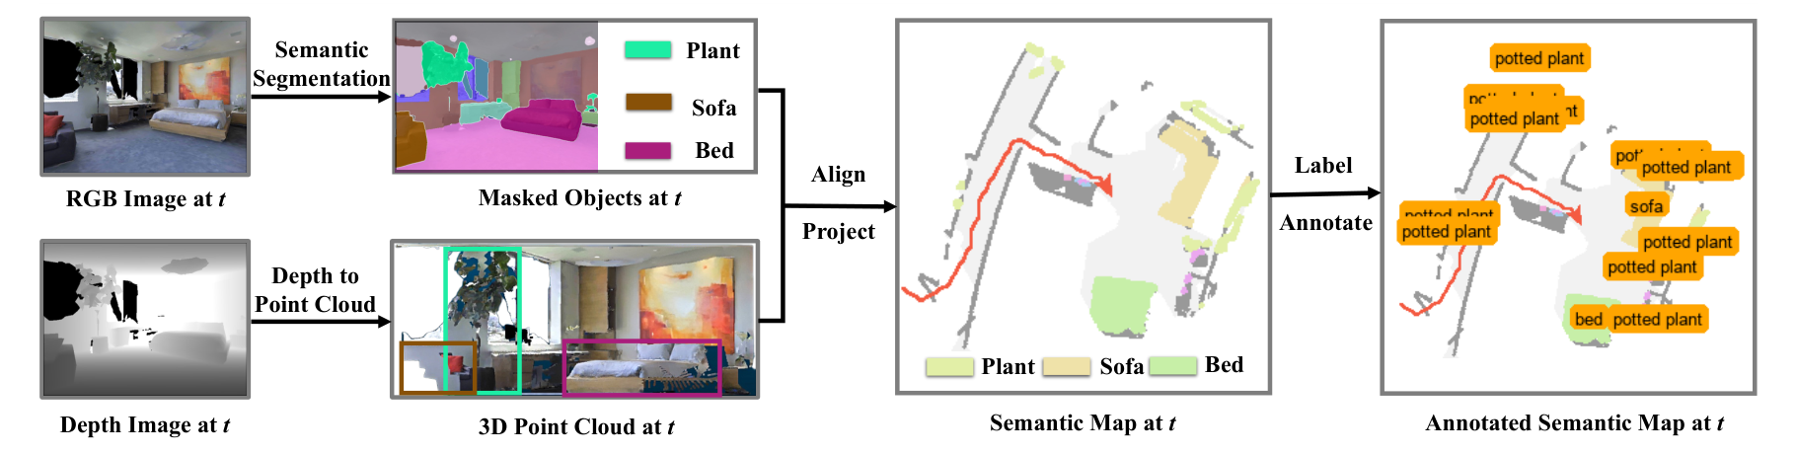
3. 方法详解：ASM 生成过程
语义分割:利用语义分割模型(Mask2Former)对彩色图像进行处理，识别物体类别并生成对应的语义掩膜。
三维点云构建:将深度图转换为三维点云，获取物体的三维空间信息。
二维语义地图生成:将语义掩膜与三维点云对齐，结合机器人位姿投影至二维俯视平面，实时更新语义地图。
语义文字标注:通过连通域分析筛选面积超过阈值τ的物体区域，计算其几何质心，并在对应位置添加“椅子”“床”等文字标签，生成标注语义地图。
XJU-ICIG

Slide 7
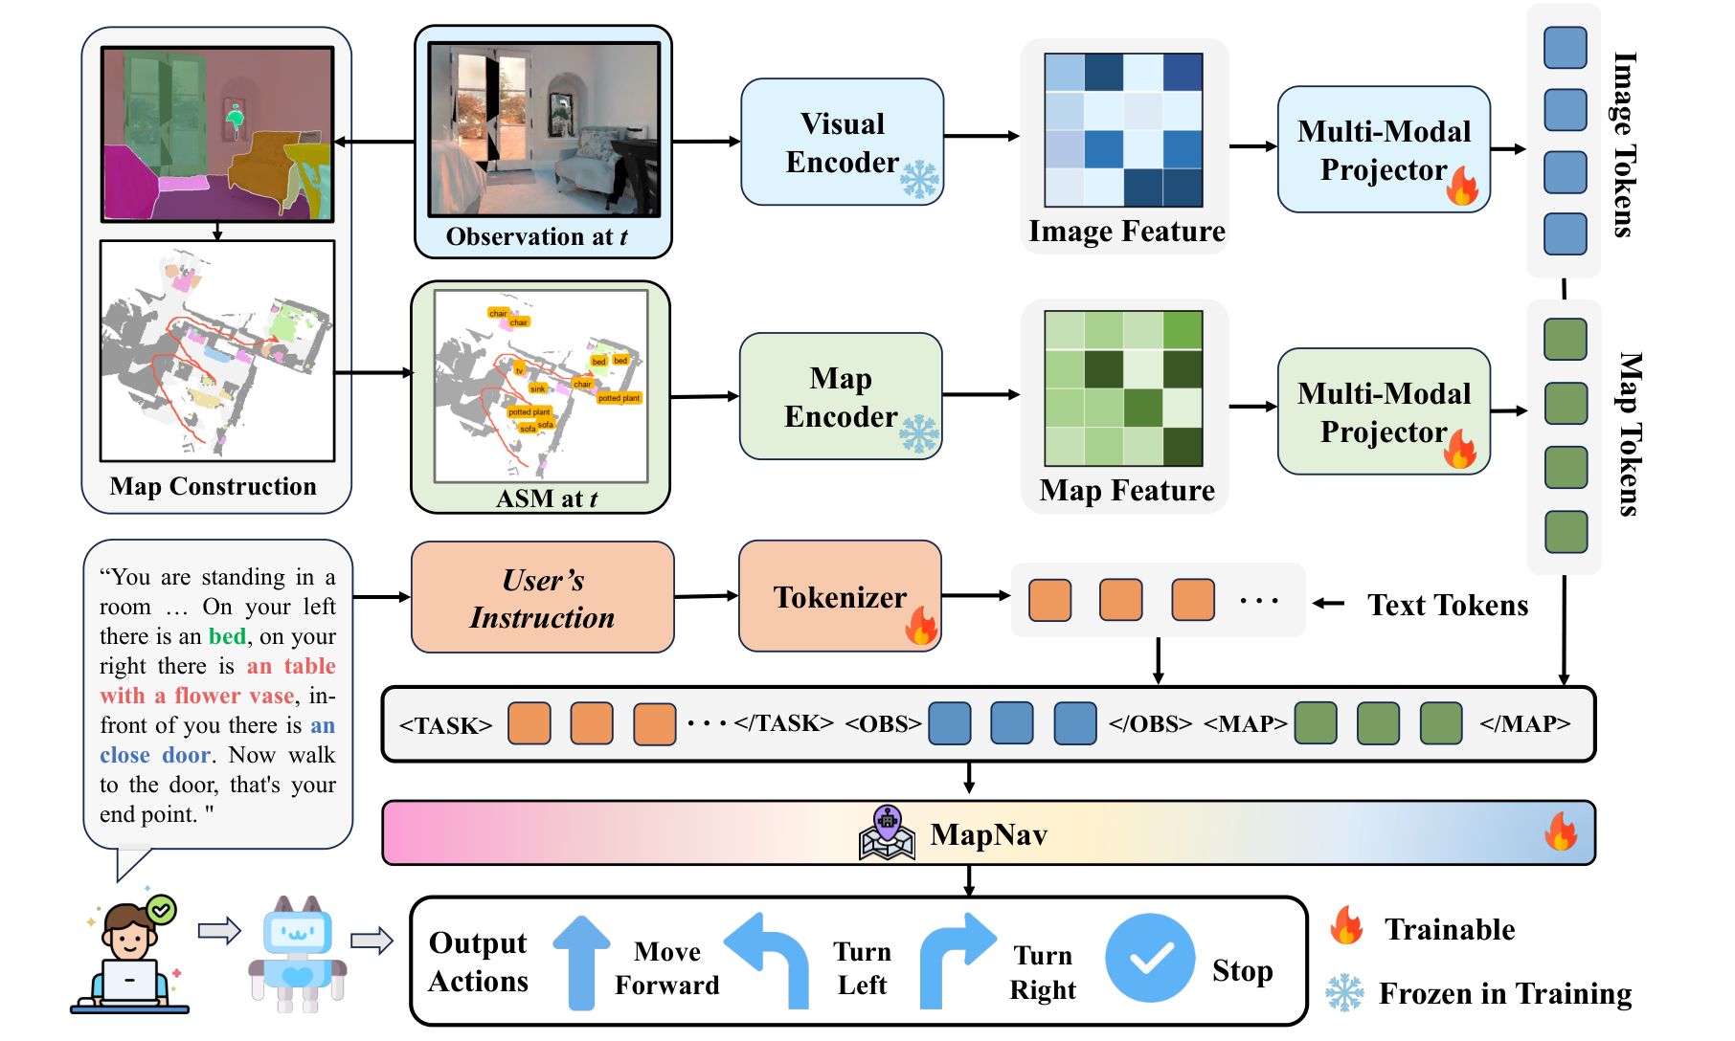
3. 方法详解：MapNav 智能体架构
输入：RGB、ASM、指令
共享 SigLIP 编码图像，两个 MLP 投影器对齐到语言空间。
Qwen2-7B-Instruct生成自然语言动作。
规则解析为前进、左转、右转与停止。
XJU-ICIG

Slide 8
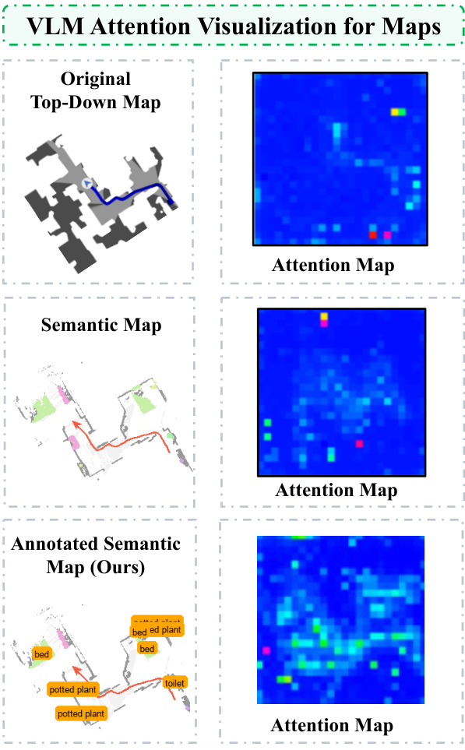
3. 方法详解：关键设计优势
图 9：不同地图表示方式下的 VLM 注意力与理解效果对比
地图类型 | 注意力分布 | VLM 的理解效果
原始俯视地图 | 注意力较为分散，峰值小于 0.3 | 主要识别地图几何结构和导航轨迹，难以理解物体语义
普通语义地图 | 注意力仍较分散，峰值小于 0.4 | 能感知不同颜色区域，但难以准确识别物体类别及空间关系
标注语义地图 | 注意力集中于文字标签、语义物体及导航轨迹，峰值大于 0.8 | 能够准确识别物体类别及其空间位置，表现出更强的地图语义理解能力
ASM 通过显式文字标注，引导 VLM 关注与导航相关的语义区域，从而增强模型对地图中物体及空间关系的理解。
XJU-ICIG

Slide 9
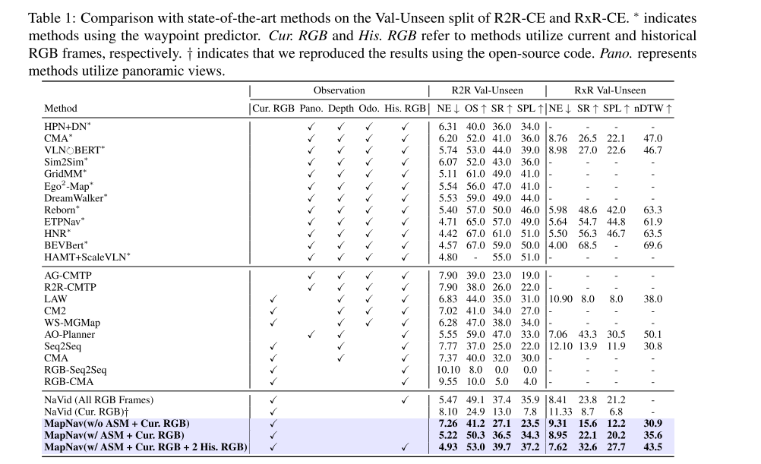
4. 实验结果：仿真环境
XJU-ICIG
Notes:
航点预测器

Slide 10
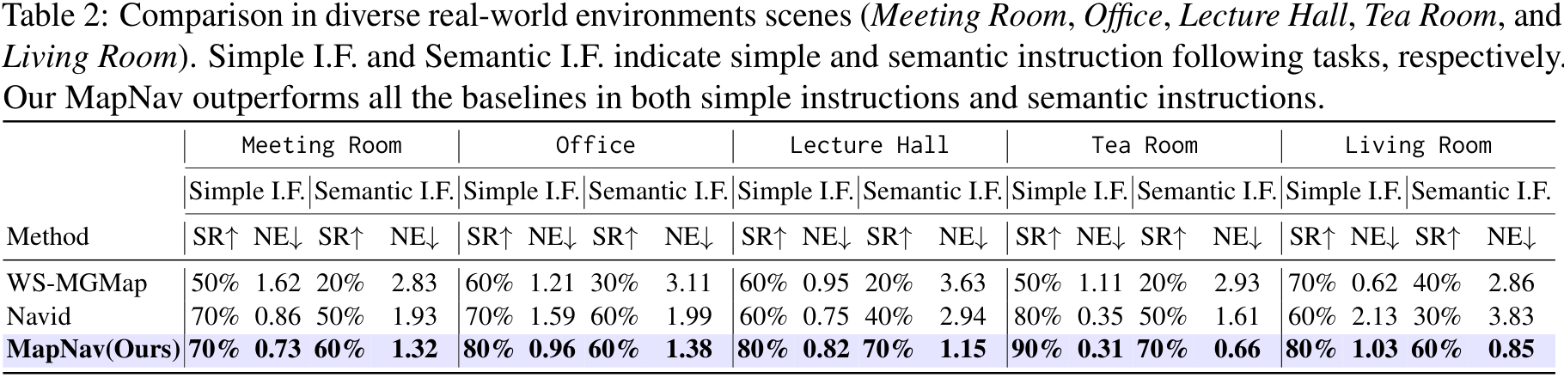
4. 实验结果：真实环境
5 个室内场景：简单指令 SR 为 70%–90%，语义指令为 60%–70%。
报告厅与客厅语义指令的 SR 比 NaVid 高 30 个百分点，整体表现更好。
XJU-ICIG

Slide 11
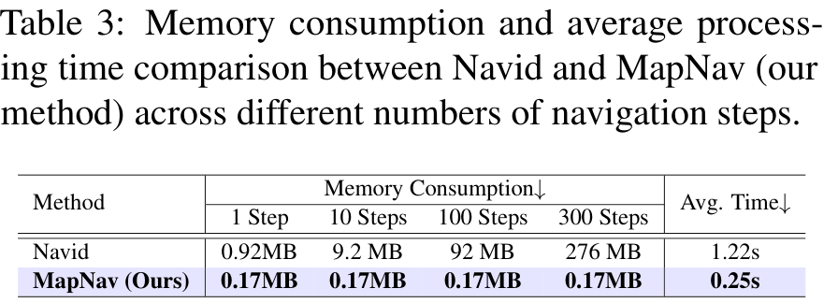
4. 实验结果：效率分析
300 步时历史缓存从 276 MB 降至 0.17 MB，约减少 99.94%。
平均处理时间从 1.22 s 降至 0.25 s，约减少 79.5%（约 4.88 倍速度）。
XJU-ICIG

Slide 12
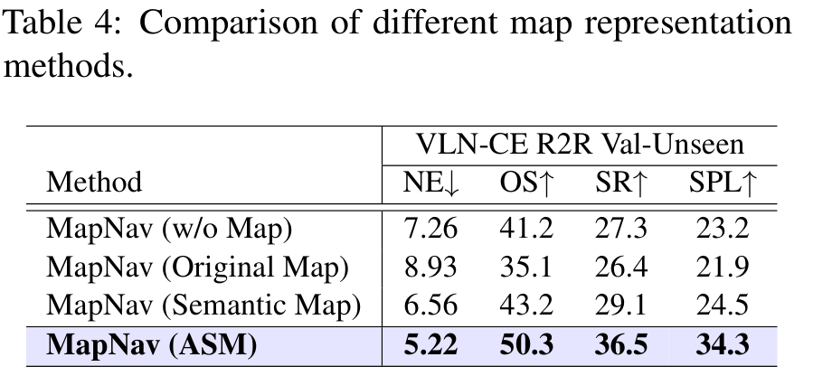
4. 消融：ASM 有效性
ASM 的 SPL 为 34.3，高于语义地图的 24.5。
原始俯视图的 SPL 为 21.9，低于无地图的 23.2。
XJU-ICIG

Slide 13
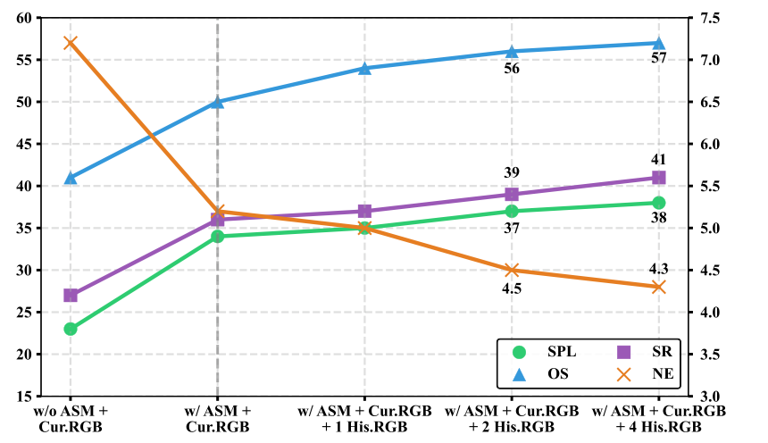
4. 消融：历史帧数量
引入 ASM 能显著提升导航性能，而增加历史 RGB 帧仅带来有限的额外增益，说明 ASM 能有效替代大量历史图像作为导航记忆。
XJU-ICIG

Slide 14
5. 结论与展望
MapNav 创新贡献、局限性与未来展望
① 核心贡献
提出带有显式文字标注的语义地图，作为新型空间记忆表示，增强视觉语言模型的空间理解能力；构建端到端导航框架，在减少历史图像依赖的同时，提升导航性能与计算效率，并通过仿真和真实环境实验验证有效性。
② 现有局限
地图构建依赖语义分割精度，易受遮挡和光照变化影响；对动态环境及复杂导航场景的适应能力尚待验证；语义标注主要局限于基础物体类别，缺乏细粒度属性和交互信息。
③ 未来研究方向
探索多视角感知与动态语义地图更新，增强复杂环境下的鲁棒性；提升模型跨场景泛化能力；融合物体可供性与交互属性，拓展至交互式导航和物体操作；优化地图生成效率，实现轻量化部署。
总结：MapNav 通过结构化空间记忆与显式语义标注提升导航效率，未来可向动态环境感知、丰富语义表达和复杂具身任务进一步拓展。
XJU-ICIG

Slide 15
感谢倾听
请老师和同学们批评指正
汇报人：王浩南
2026.10.14
XJU-ICIG

